Slide 1
THẦY CÔ VUI LÒNG KHÔNG CHIA SẺ TÀI LIỆU CỦA CHƯƠNG TRÌNH NHÉ Ạ!
XIN CHÂN THÀNH CẢM ƠN THẦY CÔ!
ĐỊA CHỈ KÊNH HỌC LIỆU ÂM NHẠC KẾT NỐI:
https://www.youtube.com/channel/UCO2d8nr48-iTs8byOJTX9PQ

Slide 2
TIẾT 4

Slide 3
KHỞI
ĐỘNG

Slide 5
TỔ CHỨC CÁC HOẠT ĐỘNG VẬN DỤNG SÁNG TẠO

Slide 7
NHẠC ĐỆM

Slide 8
NHẠC ĐỆM

Slide 9
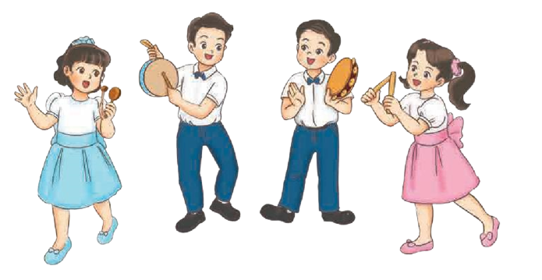
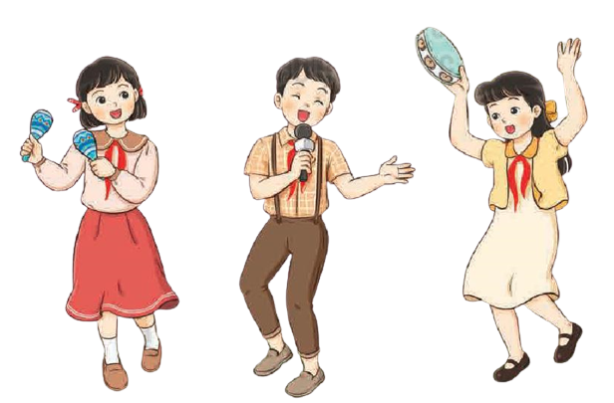
NHẠC ĐỆM

Slide 10
TIẾT 4
TỔ CHỨC CÁC HOẠT ĐỘNG VẬN DỤNG SÁNG TẠO

Slide 11
TIẾT 4

